Slide 1

Aprendizado de Máquina
Prof. Eduardo Bezerra
ebezerra@cefet-rj.br
CEFET/RJ - PPCIC

Slide 2
Agrupamento (k-means)

Slide 3
Agrupamento

Slide 4
Agrupamento (Clustering)
Definição: consiste em agrupar objetos em subconjuntos (clusters).
Objetivo: encontrar tendências ou padrões.
  e.g., quais objetos da coleção são similares entre si?
Agrupamento é uma tarefa de aprendizado não-supervisionado.
  Não associadas a cada exemplo uma (ou mais) classe(s).
  Não há exemplos rotulados, assim como na classificação.

Slide 5
Agrupamento – exemplo de aplicação

Slide 6
Agrupamento – procedimento geral
Entrada:
  Coleção de objetos não rotulada.
  Medida de similaridade
    e.g., cosseno, distância euclidiana, etc.
Saída:
  Vários grupos (partições) de objetos.
Restrição: maximizar a similaridade intra-grupos e minimizar a similaridade entre grupos.

Slide 7
Agrupamento (Clustering)
Conjunto de dados (em duas dimensões) com uma estrutura nitidamente agrupada.

Slide 8
Matriz de similaridades
Uma estrutura de dados popular na tarefa de agrupamento é a matriz de similaridades.
Essa matriz representa as similaridades entre os exemplos do conjunto de dados.
Similaridade medida de acordo com alguma métrica selecionada.

Slide 9
Agrupamento - Taxonomia
Quanto à pertinência dos objetos aos grupos, há duas famílias de métodos de agrupamento:
  Hard Clustering – cada objeto é associado a um único grupo.
  Soft Clustering – cada objeto é probabilisticamente associado aos grupos.
Notes:
Soft clustering:
A variation of many clustering methods
Instead of assigning each data sample to one and only one cluster, it calculates probabilities of membership for all clusters
So, a sample might belong to cluster A with probability 0.4 and to cluster B with probability 0.6

Slide 10
Agrupamento - Taxonomia (cont.)
Quanto à natureza dos grupos formados, há basicamente duas famílias de métodos de agrupamento:
  Métodos da família de agrupamento plano (flat clustering), nos quais não há relacionamento entre os grupos formados.
    K-means, K-medians
  Métodos da família de agrupamento hierárquico (hierarchical clustering), nos quais há relacionamento hierárquico entre os grupos formados.
    Aglomerativos vs Divisivos

Slide 11
k-means

Slide 12
K-means
O K-means é o mais conhecido algoritmo da família flat clustering.
Considera que objetos a agrupar estão na representação vetorial.
Trabalha com a noção de um vetor (ponto) representativo de cada grupo a ser formado: protótipo.
Esse protótipo deve ser algum ponto central do grupo, e.g.,
  ponto pertencente à coleção e mais próximo do centro no grupo: medóide.
  ponto que seja a “média” de todos os objetos no grupo: centróide.

Slide 13
K-means
K-Means usa os centróides (ou centros de gravidade ou médias) de pontos em um grupo, c:
A formação dos grupos é baseada na distância dist(d_{i}, s_{j}) dos objetos {d_{i}} aos centróides atuais {s_{j}}.

Slide 14
Algoritmo K-means
Selecione K centroides iniciais (sementes) - veremos como mais adiante...
Repita até que o critério de parada (ou convergência) seja satisfeito:
  Para cada exemplo x^{(i)}
    Associe x^{(i)} ao grupo c_{j} tal que dist(x^{(i)}, s_{j}) é mínima, onde s_{j} é o centroide de c_{j}.
  Para cada grupo c_{j}, atualize o seu centroide:
    s_{j} ← μ(c_{j})

Slide 15
K-means (exemplo em 2D para K=2)
Selecionar sementes
Re-alocar grupos
Calcular centróides
Re-alocar grupos
x
x
x
Calcular centróides
x
x
x
Re-alocar grupos
Convergência!

Slide 16
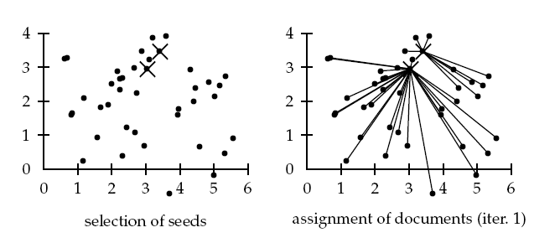
K-means (exemplo em 2D para K=2)
Fonte: https://nlp.stanford.edu/IR-book/
Notes:
https://nlp.stanford.edu/IR-book/

Slide 17
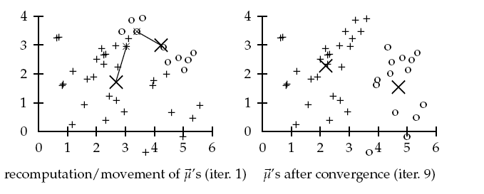
K-means (exemplo em 2D para K=2)
Fonte: https://nlp.stanford.edu/IR-book/

Slide 18
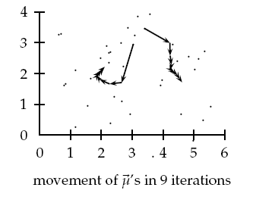
K-means (exemplo em 2D para K=2)
Fonte: https://nlp.stanford.edu/IR-book/

Slide 19
K-means vs problemas de otimização
O K-means pode ser visto como um algoritmo que resolve um problema de otimização.
Uma medida de quão bem os centróides representam seus respectivos grupos é a soma dos quadrados residuais (residual sum of squares - RSS).
O valor de RSS para o j-ésimo grupo, c_{j}, é obtido por:

Slide 20
K-means vs problemas de otimização
Podemos também calcular o RSS para o agrupamento como um todo:
Conforme definida acima, RSS é a função que o K-means procurar minimizar.
  RSS é a função objetivo do K-means.
Minimizar RSS significa minimizar a distância quadrada média, que mede o quão bem os centróides representam seus grupos.

Slide 21
K-means vs problemas de otimização
Uma solução por força bruta envolve produzir todos os possíveis agrupamentos e selecionar o de menor RSS.
Entretanto, um limite superior para a quantidade de agrupamentos possíveis de n objetos em K grupos é
Por conta disso, o K-means refina um agrupamento inicial de forma iterativa.
Se a busca pela melhor configuração começa em um local favorável do espaço de busca, o ótimo global pode ser alcançado. Do contrário, o algoritmo produz um ótimo local.

Slide 22
Aspectos de Implementação

Slide 23
Aspectos de implementação
Escolha do critério de parada do algoritmo
Escolha das sementes
Determinação do valor de K

Slide 24
K-Means – critérios de parada
Existem várias possibilidades para o critério de parada do K-means:
  Uma quantidade fixa (pré-definida) de iterações é realizada. Limita o tempo de execução do algoritmo, mas a quantidade de iterações escolhida pode não ser suficiente para a convergência.
  A partição de objetos não muda entre duas iterações consecutivas do algoritmo. Normalmente produz bons resultados, mas o tempo de execução pode ser alto.
  Posições dos centróides não mudam entre duas iterações consecutivas do algoritmo. Esse critério de parada é equivalente ao anterior.
  Terminar quando o RSS chegou a um limite pré-estabelecido.
  Terminar quando o decréscimo do RSS chegou a um limite pré-estabelecido.

Slide 25

K-Means – escolha das sementes
Resultados produzidos pelo algoritmo podem variar em função da escolha aleatória das sementes.
Exemplo que apresenta sensibilidade às sementes:
Se começamos com B e E como centróides, o algoritmo converge para a partição {A,B,C} e {D,E,F}.
Se começamos com D e F, o algoritmo converge para a partição {A,B,D,E} e {C,F}.

Slide 26
K-Means – escolha das sementes
Algumas sementes resultam em taxas de convergência ruins, ou então levam à convergência para agrupamentos sub-ótimos.
Alternativas de solução:
  Executar o algoritmo múltiplas vezes, cada vez com um conjunto de sementes diferente (geradas aleatoriamente). Selecionar a partição que produz o menor valor para a RSS.
  Selecionar boas sementes com base em alguma heurística, e.g., selecionar i (e.g., i = 10) objetos para cada grupo e usar a média desses vetores como sementes. Essa abordagem atenua o efeito negativo dos outliers sobre o algoritmo.
  Obter sementes a partir de outro método de agrupamento (executado sobre uma amostra), como por exemplo métodos de agrupamento hierárquico.

Slide 27
Determinação do valor de K
Os métodos k-Means precisa que se informe quantos grupos devem ser formados.
De forma geral, encontrar um valor ótimo para k a partir dos dados é um problema difícil.
Podemos fazer isso através da experimentação: tentar sucessivos valores de k e averiguar qual produz a melhor separação entre os grupos resultantes.
Uma forma de fazer isso é descrita no próximo slide.

Slide 28
Determinação do valor de K
Primeiramente, realizarmos i (e.g., i = 10) execução do K-means (cada uma com uma inicialização diferente).
A seguir, calculamos o RSS de cada um dos i agrupamentos e selecionamos o menor deles RSSmin(K).
Uma vez feito isso, podemos inspecionar o gráfico de RSSmin(K) para diferentes valores de K.
Nesse gráfico, haverá joelhos, (knees) i.e., pontos em que o decréscimo de RSSmin(K) se torna significativamente menor.
Entretanto, ainda persiste o problema de selecionar entre os diferentes joelhos.

Slide 29
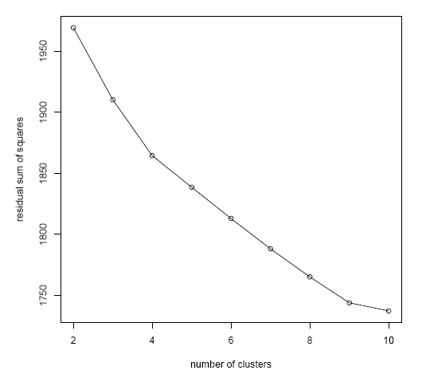
Determinação do valor de K
Na figura abaixo, os valores de K=4 e K=9 são joelhos (knees).
Fonte: IIR

